Slide 1
Grobkonzept „Schultrainer“
Hauke Schade
Alexander Gräfenstein

Slide 2
Richtziel
Das Lernprogramm "Schultrainer" bietet Menschen die Möglichkeit Schulwissen bequem zuhause oder unterwegs zu trainieren.

Slide 3
Zielgruppe
Jeder der sein Schulwissen auffrischen möchte
Schülerinnen und Schüler der Mittelstufe
Im Alter von ca. 12-16 Jahre
Mit geringfügigen Medienkenntnissen

Slide 4
Lernziele
Die Schüler/innen sind fähig ihre trainierten Kenntnisse schnell ins Gedächtnis zu rufen
Sie sind in der Lage in einer Klausur gezielt auf ihr zuvor Gelerntes zurückzugreifen und es erfolgreich einzusetzen

Slide 5
Charakterisierung
Schultrainer
Öffentliches WBT
Informationsseiten
Wiederholungsübungen
Webtechnologien

Slide 6
Struktur
Hauptseite
Modul A
Lernbereich
Trainingsbereich
Login
Modul B
Lernbereich
Trainingsbereich

Slide 7
Struktur
Modul
Lernbereich
Trainingsbereich
Lernen
Lernen
Lernen
Lernen
Lernen
Üben
Üben
Üben

Slide 8
Struktur und Steuerelemente
Anmeldung/Registrierung (optional)
Facebookanbindung
Lernfortschritt
Module
Lernbereich
Trainingsbereich
„Where am I“ Funktion
„Back to“ Funktion
„Tooltips“
Bestehende Webtechnologien

Slide 9
Lerninhalte der ersten Version
Module
Erdkunde
Sprachen/Englisch
Mathematik
Je nach Aufwand
Aufgabentypen
Multiple Choice
Drag & Drop
Freie Texteingabe & Lückentext

Slide 10
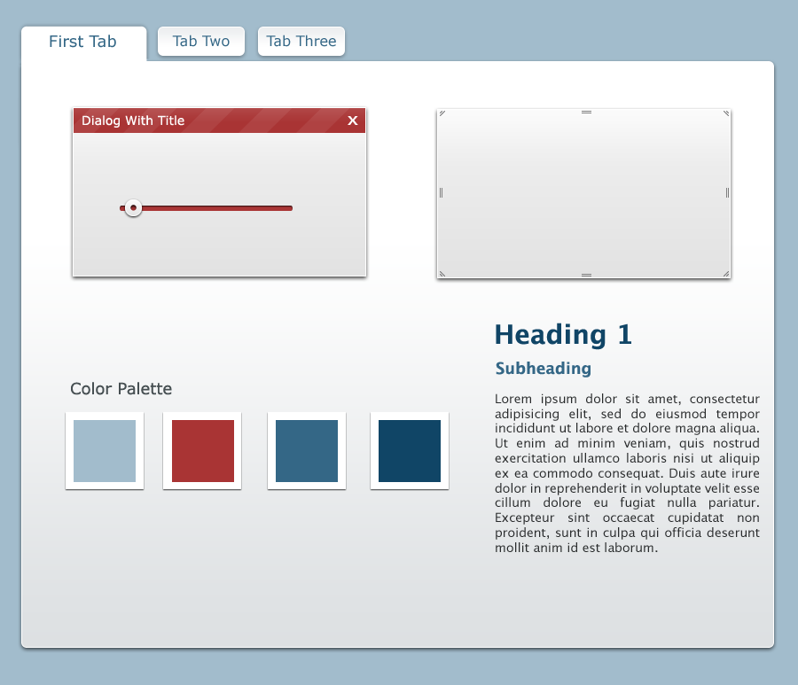
Design
Modern
Klar
Aufgeräumt
Ruhig

Slide 11
Hardwarevoraussetzungen
Benutzer
Internetfähiger Rechner
Moderner Browser
Aktiviertes Javascript
Anbieter
Webhostingpaket
Mysql5
Php5

Slide 12
Vielen Dank für Ihre Aufmerksamkeit.

